Slide 1
Statutární město Ostrava
Odbor sociálních věcí a zdravotnictví
Seminář k výběrovému řízení pro rok 2023 v oblasti sociální péče a protidrogové prevence

Slide 2
Program jednání
Úvod
6. Komunitní plán sociálních služeb a souvisejících aktivit ve městě Ostrava na období 2023-2026
Informace k podávání žádostí
Informace k vyúčtování dotací
Informace k dotačnímu programu „TVOŘÍME PROSTOR pro období 2022 - 2023“
Diskuse, individuální konzultace
Notes:
spolupráce města Ostravy s odborem pro sociální začleňování (Agenturou) zahájena v roce 2015
2015-2020 – spolupráce v rámci Koordinovaného přístupu k sociálně vyloučeným lokalitám
celkem 28 projektů za 233 mil. Kč – výzva OPZ + OP VVV
celkem 12 projektů za 185 mil. Kč – výzva IROP
Nyní návazná spolupráce v rámci Koordinovaného přístupu k sociálnímu vyloučení +
Plusy
„zvýhodněný přístup“ k dotačním toků ESF21+ (specifické výzvy pro spolupracující obce, subalokace v některých otevřených výzvách, zvýšení bonifikace projektové žádosti obce/aktéra
ze spolupracující obce),
akční plán na dobu 3 let – možnost reagovat na aktuální potřeby v území a na vyhlášené projektové výzvy, možnost realizovat projekty na to, co opravdu potřebujeme a chceme podporovat. Akční plán bude průběžně vyhodnocován,
víceleté financování projektů prevence kriminality v širších možnostech využití finančních prostředků (např. asistenti prevence kriminality, domovník preventista atd.) – nyní financování pouze jednoleté z MV ČR v rámci programu prevence kriminality na místní úrovni (z MV ČR tak možnost čerpat finance na jiné projekty – např. kamerový systém),
možnost ovlivnit, které projekty budou realizovány na území SMO (vydáním souhlasného stanoviska prostřednictvím Agentury + provázanost se vznikajícím 6. KP – zejména v oblasti sociálních služeb – jejich rozvoj nebo vznik – možnost financování z KSPV+

Slide 3
Statutární město Ostrava
Odbor sociálních věcí a zdravotnictví
6. Komunitní plán sociálních služeb a souvisejících aktivit ve městě Ostrava na období 2023 – 2026

Slide 4





6. KP - historie
2003 – 1. KP
2023 – 2026 – 6. KP
Platnost dokumentu – 4 roky
Popis stávající situace a plánovaný rozvoj
Pracovní skupiny (9, 220 členů)
Zástupci zadavatele, poskytovatelů služeb a uživatelů/veřejnosti

Slide 5
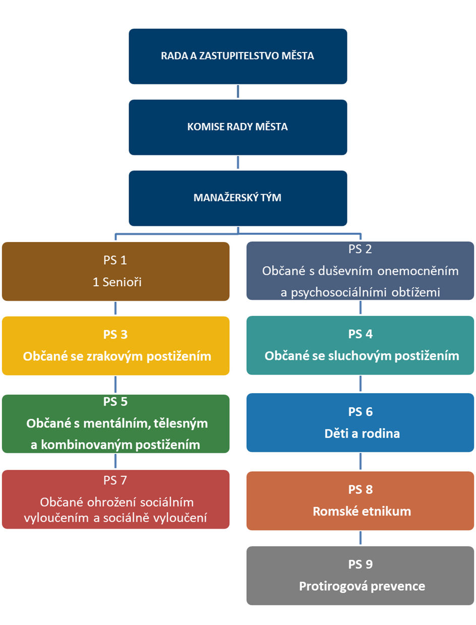
6. KP – organizační struktura

Slide 6
6. KP - význam
Jedná se o významný strategický dokument k zajištění stávajících sociálních služeb a jejich rozvoje,
obsahuje konkrétní opatření k řešení nepříznivých situací, ve kterých se lidé mohou v průběhu života ocitnout,
je zpracován metodou, která umožňuje zpracovávat rozvojové materiály pro různé oblasti veřejného života na úrovni obce i kraje a která výrazně posiluje principy zastupitelské demokracie,
charakteristickým znakem metody je důraz kladený na zapojování všech, kterých se zpracovávaná oblast týká (zadavatel, poskytovatel, uživatel),
nástroj k čerpání finančních prostředků ze státního rozpočtu MPSV – kap. 313 a dalších zdrojů – EU, aj. na provoz sociálních služeb.

Slide 7
6. KP – proces tvorby dokumentu
Příprava dokumentu započala v dubnu v roce 2020,
SMO se stalo aplikačním garantem Ostravské univerzity v Ostravě v projektu „Optimalizace komunitního plánování sociálních služeb na úrovni obcí“ TAČR ČR,
v rámci projektu proběhly ve strukturách komunitního plánování scénáře budoucnosti, dotazníkové šetření a individuální konzultace,
ze spolupráce vznikla analýza potřeb a prognóza budoucího směřování,
na konci roku 2022 bude projekt ukončen tvorbou metodiky pro komunitní plánování na úrovni obcí.

Slide 8
6. KP – Cíl, opatřená, aktivita - příklad
Cíl 1 | Podporovat rozvoj kapacit a kvality služeb pro osoby se sluchovým postižením
Popis cíle | Cílem je zvýšit kapacitu stávající tlumočnické služby, která je stále nedostatečná a zavést nové služby sociální rehabilitace a sociálně aktivizační služby pro seniory a zdravotně postižené. Pro zvýšení kvality sociálních služeb pro osoby se sluchovým postižením budou realizované vzdělávací aktivity na míru těchto služeb, neboť nabídka těchto kurzů na národní úrovni je nedostatečná. Dále budou zapojeni dobrovolníci do činnosti služby a budou se hledat možnosti, jak využít nových metody sociální práce při práci s cílovou skupinou.
Opatření 1.1 | Navýšit kapacitu sociálních služeb a souvisejících aktivit
Aktivita 1.1.1 | Navýšit kapacitu tlumočnických služeb
Termín realizace | 2023-2026
Kroky vedoucí k realizaci | Zajistit jednání se zainteresovanými subjekty včetně veřejné správy. Zajistit financování budoucího provozu. Navýšit kapacitu tlumočnické služby o 0,9 úvazek tlumočníků do českého znakového jazyka.
Neinvestiční náklady a finanční zdroje | 594 000 Kč/rok SMO, KÚ MSK, MPSV, dary, nadace, vlastní zdroje
Investiční náklady a finanční zdroje | 0 Kč
Výstup | 2023: navýšený počet úvazků v síti o 0,9 úv. pracovníků v přímé péči
Realizátoři | NNO

Slide 9
6. KP – priority
Udržení stávající sítě.
Podpora rozvoje terénních, respitních a ambulantních služeb včetně sdílené péče a péče komunitní.
Podpora neformálních a komunitních pečovatelů včetně homesheringu.
Podpora bydlení (chráněné, podporované, sdílené, samostatné, komunitní).
Snižování míry závislosti klientů na službě, zvyšování kompetencí uživatelů služeb.
Podpora dobrovolnictví.
Prostupnost služeb pro všechny cílové skupiny.
Podpora pracovního uplatnění osob se ztíženým přístupem na trh práce, podpora sociálního podnikání
Komunitní práce – nízkoprahová zařízení pro děti a mládež, komunitní aktivity.
Notes:
Připomínky:
Hledisko individuální: pochybnosti o relevantnosti zkoumání cílové skupiny pro klíčovou oblast primární prevence formou rozhovorů se školní třídou (v Ostravě je taková různorodost škol, že není reálné jejich variabilitu pojmout kvalitativním rozhovorem s 5 skupinami dětí. Bylo by dobré se zamyslet nad jiným způsobem sběru dat. Dalším rizikem je samotné umožnění vstupu do školy výzkumníkům. Návrhy řešení: metodička prevence v PP Katka Ciklová prodiskutuje možnosti se Sociofaktorem.
Hledisko koncepční:
přiřazení PS prevence kriminality v rámci PSZ ke klíčové oblasti SVL není vhodné (skupina je složena zejména z realizátorů projektů v rámci KPSLV), vhodnější se jeví pracovní skupina ROMSKÉ ETNIKUM pracující v rámci komunitního plánování Ostrava,
přiřazení Týmu pro mládež ke klíčové oblasti PRIMÁRNÍ PREVENCE je zcela nevhodné. Tým pro mládež pracuje zejména na úrovni sekundární prevence tj. řeší problematiku rizikových a problémových dětí/mládeže. Návrh: podskupina PRIMÁRNÍ PREVENCE pracující v rámci komunitního plánování Ostrava,
je k diskuzi, zda nevyužít potenciál Týmu pro mládež, který by se měl sejít v září, zvlášť když pracovní skupina pro klíčovou oblast pachatelé chybí (poznámka: aby nedošlo k mýlce: Tým pro mládež řeší děti z hlediska pachatele i oběti).
S ohledem na harmonogram (viz slide 9) je potřeba myslet na to, že rozhovory v těchto skupinách musí být uskutečněny v prvních dvou týdnech v září. Je potřeba na to myslet při plánování jednání.

Slide 10
6. KP
    Realizace komunitního plánování v Ostravě v roce 2021:
    186 sociálních služeb na území města a 174 souvisejících aktivit
    25 000 klientů služeb, 120 000 účastníků aktivit
    celkové náklady na zajištění sítě služeb a aktivit 2,3 mld. Kč
    vazba na 5 dotačních oblastí
    město Ostrava přispívá více 454 mil. Kč (19,55%), prostřednictvím dotací SMO 151 mil. Kč

Slide 11
6. KP – plánovaný rozvoj
    Společné/průřezové cíle
    zachovat proces komunitního plánování,
    zajistit podporu stávající sítě sociálních služeb a souvisejících aktivit,
    podporovat deinstitucionalizaci, transformaci a humanizaci pobytových sociálních služeb,
    přispívat k naplňování Koncepce sociálního bydlení,
    podporovat zaměstnávání osob se sníženým pracovním uplatněním,
    zajistit informovanost laické i odborné veřejnosti,
    podpora dobrovolnictví.

Slide 12
6. KP – plánovaný rozvoj
    Senioři
    pobytové kapacity (304 lůžek), odlehčovací služeby (28 lůžek), osobní asistence a pečovatelská služba (18,0 úvazky).
    Občané s duševním onemocněním a psychosociálními obtížemi
    chráněné bydlení (18 lůžek), služby následné péče (3,0 úvazky), sociálně terapeutické dílny (1,0 úvazek), zaměstnávání lidí se zkušeností (6,0 úvazků).
    Občané se zrakovým postižením
    vzdělávací a informační aktivity, monitoring veřejného prostoru.
    Občané se sluchovým postižením
    tlumočnické služby (0,9 úvazku), sociální rehabilitace (1,6 úvazku), dobrovolnictví.

Slide 13
6. KP – plánovaný rozvoj
    Občané s mentálním, tělesným a kombinovaným postižením
    domov pro osoby se ZP (8 lůžek), bydlení (4 lůžka, 11,15 úvazků), odlehčovací služby (4 lůžka, 11,5 úvazků), osobní asistence (4,0 úvazky), raná péče (2,0 úvazky), sociální rehabilitace (1,0 úvazek), sociálně terapeutické dílny (2,0 úvazky), odborné sociální poradenství (2,0 úvazky).
    Děti a rodina
    krizová péče (2,0 úvazku), neformální lektoři (1,0 úvazek), dobrovolnictví (1,0 úvazek).
    Občané ohrožení sociálním vyloučením a sociálně vyloučení
    domova se zvláštním režimem (18 lůžek), dočasná lůžka/krizová pomoc (3 lůžka, 2,4 úvazku), terénní programy (2,0 úvazku), nízkoprahové denní centrum (5,0 úvazků), potravinová banka (1,0 úvazku), sociální šatník (0,5 úvazku).

Slide 14
6. KP – plánovaný rozvoj
    Romské etnikum
    nízkoprahové zařízení pro děti a mládež (3,0 úvazku), dluhové poradenství (2,0 úvazky), zdravotní služby v SVL, vzdělávání ZŠ, ŠŠ.
    Protidrogová prevence
    terénní programy (1,0 úvazku), tréninkové bydlení (1,0 úvazku), komunitní centrum (6,0 úvazku), kontaktní centrum (8,0 úvazku), recovery kouči (1,0 úvazku).

Slide 15
6. KP – plánovaný rozvoj - finance
Náklady na realizaci 6. KP v jednotlivých letech
 | Stávající stav | Rozvoj (za 1 rok) | Celkem
Celkové náklady | 2.300.000.000 Kč | 163.250.000 Kč | 2.463.250.000 Kč
Podíl města | 454.000.000 Kč | 20.350.000 Kč | 474.350.000 Kč

Slide 16
Děkuji za pozornost.
V případě jakýchkoliv dotazů či postřehů mě neváhejte kontaktovat:
Mgr. Štěpán Vozárik
Magistrát města Ostravy
599 443 818
svozarik@ostrava.cz

Slide 17
Statutární město Ostrava
Odbor sociálních věcí a zdravotnictví
Výběrové řízení
pro rok 2023

Slide 18
Přístup k aktuálně vyhlášeným výzvám:
Sociální péče
Protidrogová prevence
Odkaz: https://www.ostrava.cz/cs/urad/hledam-informace/dotace/zdravotnictvi-a-socialni-sluzby/socialni-pece
Odkaz: https://www.ostrava.cz/cs/urad/hledam-informace/dotace/zdravotnictvi-a-socialni-sluzby/protidrogove-prevence
na webových stránkách www.ostrava.cz, v sekci „ÚŘAD“/„Dotace“ oblast „Sociální služby a zdravotnictví“ podoblast „Sociální péče“
na webových stránkách www.ostrava.cz v sekci „ÚŘAD“/„Dotace“, oblast „Sociální služby a zdravotnictví“ podoblast „Protidrogová prevence“

Slide 19
Program na poskytování peněžních prostředků pro rok 2023
Celkový předpokládaný objem peněžních prostředků vyčleněných z rozpočtu statutárního města Ostravy pro dotace
  oblast sociální péče
    Jednoleté dotace 48,348 mil. Kč
    Víceleté dotace 57,311 mil. Kč
    Spolufinancování IP MSK 21,732 mil. Kč
  oblast protidrogové prevence
    Jednoleté dotace 4,171 mil. Kč
    Víceleté dotace 5,996 mil. Kč

Slide 20
Program na poskytování peněžních prostředků pro rok 2023
Lhůta pro podávání žádostí je
od 17.10.2022 do 27.10.2022
  elektronicky s el. podpisem
  datovou schránkou
  osobně na podatelně
  !!! Vyberte vždy jen jednu variantu odeslání !!!
  Rozhodnutí o poskytnutí dotací orgány města – nejpozději do konce ledna 2023
  Maximální výše dotace je 3,5 mil. Kč (sociální péče) a
  1,5 mil. Kč (protidrogová prevence)
  ZM si vyhrazuje právo poskytnou dotaci nad maximální limit stanovený podmínkami

Slide 21
Oblast Sociální péče – Témata podpory
Sociální služby
(poskytované v souladu se zákonem o sociálních službách č. 108/2006 Sb., v platném znění; podmínkou pro žadatele v tomto tématu podpory je podaná žádost o poskytnutí dotace z kapitoly 313 – MPSV státního rozpočtu)
Podpora přímé dobrovolnické práce ve prospěch seniorů, zdravotně postižených, osamělých, nemocných nebo sociálně znevýhodněných osob vč. dětí
Aktivizační činnosti pro rodiny s dětmi (zejména rodiny s dětmi v agendě SPOD) a pro osoby ohrožené sociálním vyloučením
Jednoleté dotace
Víceleté dotace
Jednoleté dotace v rámci spolufinancování IP MSK
Související aktivity

Slide 22
Oblast Protidrogová prevence –
Témata podpory
Sociální služby
(poskytované v souladu se zákonem o sociálních službách č. 108/2006 Sb., v platném znění; podmínkou pro žadatele v tomto tématu podpory je podaná žádost o poskytnutí dotace z kapitoly 313 – MPSV státního rozpočtu)
Související aktivity zaměřené na pomoc a podporu osobám závislým, spoluzávislým nebo závislostí ohroženým, které doplňují síť sociálních služeb, ale nejsou sociální službou dle zákona o sociálních službách
Jednoleté dotace
Víceleté dotace
Související aktivity

Slide 23
PorteX
Základní informace a novinky ve VŘ na rok 2023

Slide 24

Přihlášení na: www.portex.ostrava.cz
Zřízení přístupu – helpdesk@ostrava.cz

Slide 25
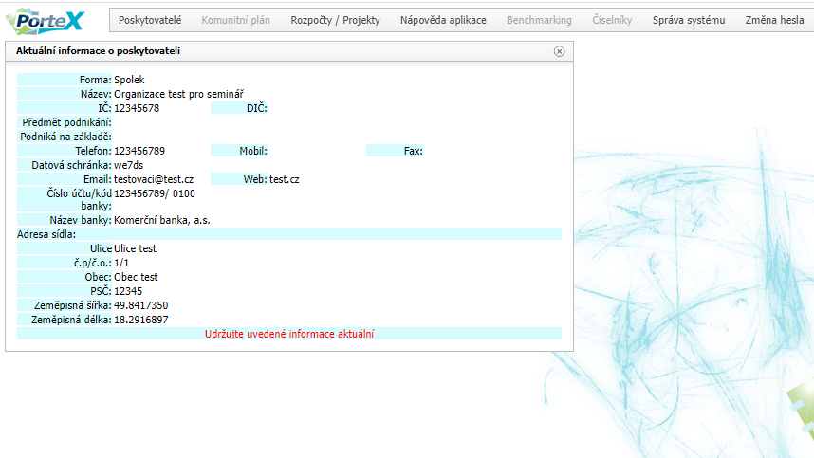
Úvodní stránka – DŮLEŽITÁ AKTUALIZACE
Důležitá je AKTUALIZACE ÚDAJŮ!!!

Slide 26
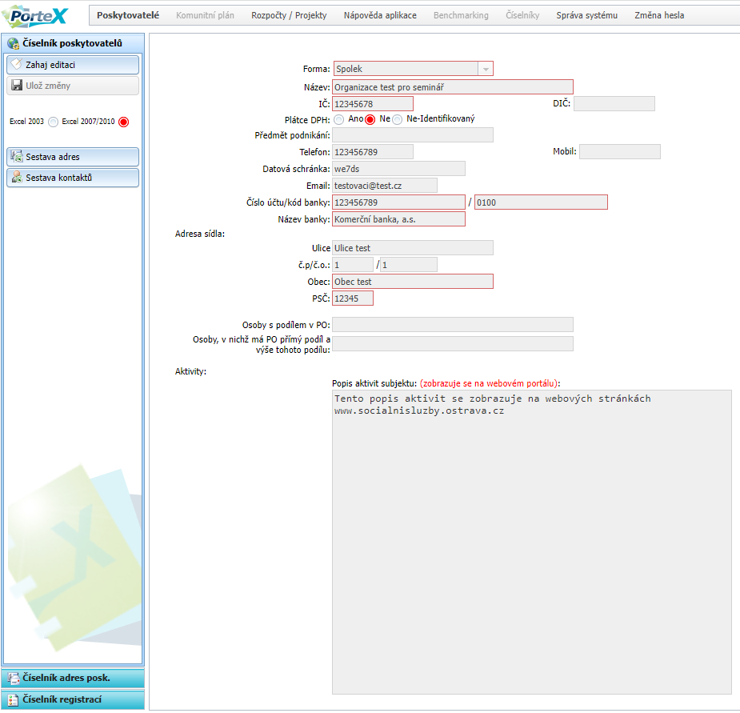
ČÁST
Poskytovatelé
Pokud nejsou aktuální, dejte nám vědět.

Slide 27
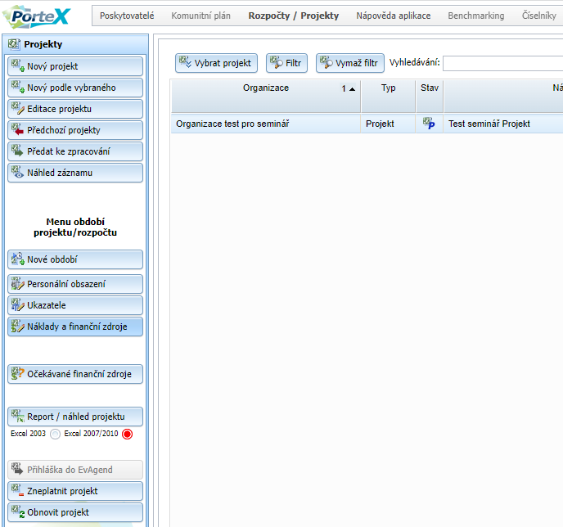
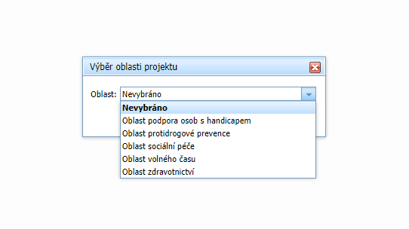
ČÁST Rozpočty/Projekty

Slide 28
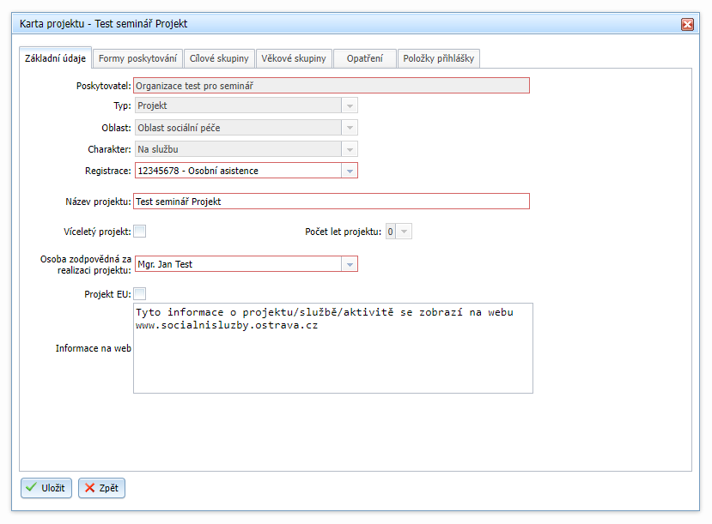
ČÁST Rozpočty/Projekty Karta projektu

Slide 29

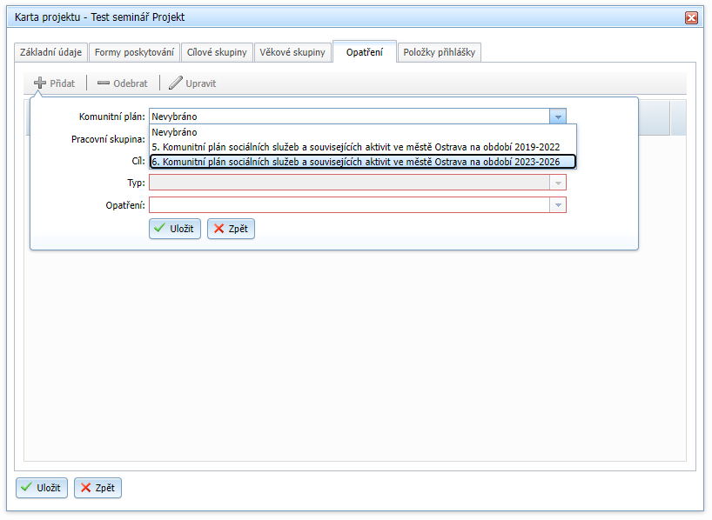
ČÁST Rozpočty/Projekty Karta projektu - Opatření

Slide 30
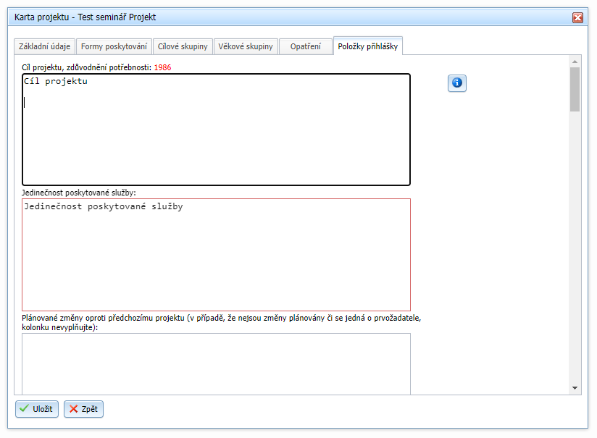
ČÁST Rozpočty/Projekty Karta projektu - Položky
Uveďte, čím je služba jedinečná oproti definici uvedené v zákoně,
případně oproti běžně poskytovaným službám.
Pokud plánujete nějaké změny v realizaci, uveďte prosím, jaké.

Slide 31
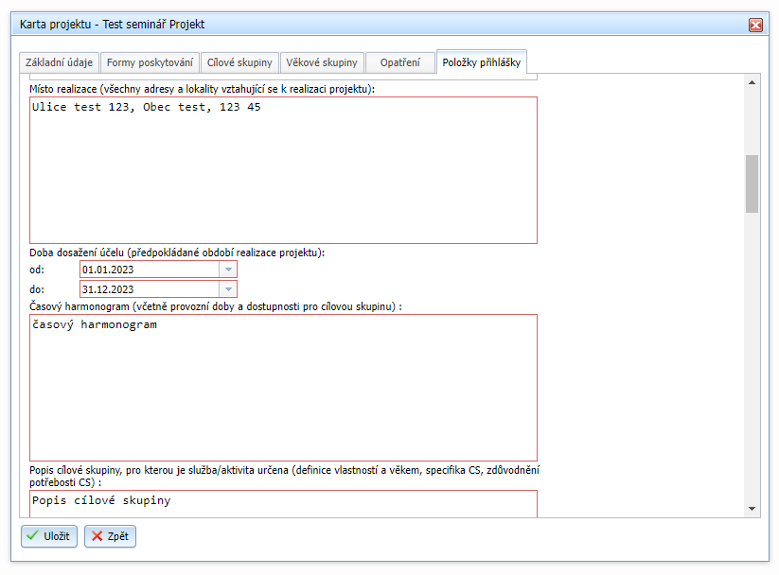
ČÁST Rozpočty/Projekty Karta projektu - Položky
Uveďte faktická místa realizace služby, popř. zázemí pracovníků, lokalitu.

Slide 32
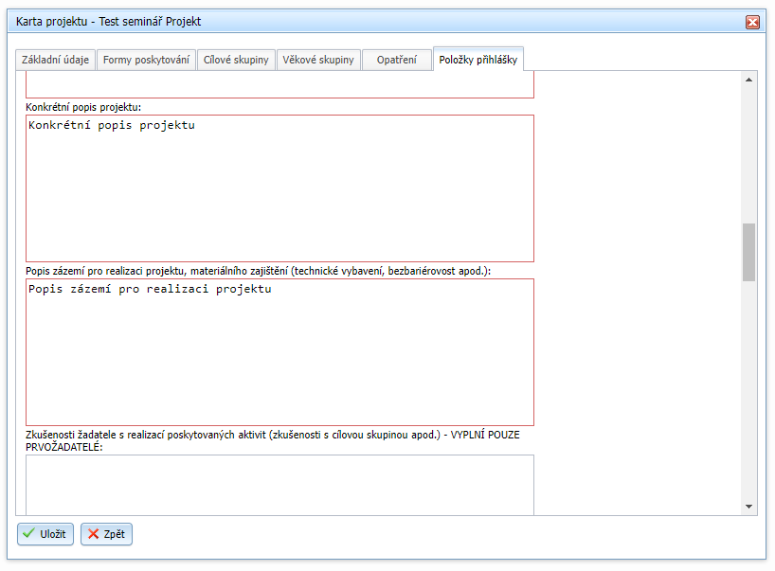
ČÁST Rozpočty/Projekty Karta projektu - Položky
Uveďte konkrétní způsob realizace projektu,
poskytování služby/aktivity.
Popište jaké materiální a technické zázemí
je pro realizaci služby/aktivity využíváno.
Vyplňují pouze PRVOŽADATELÉ.

Slide 33
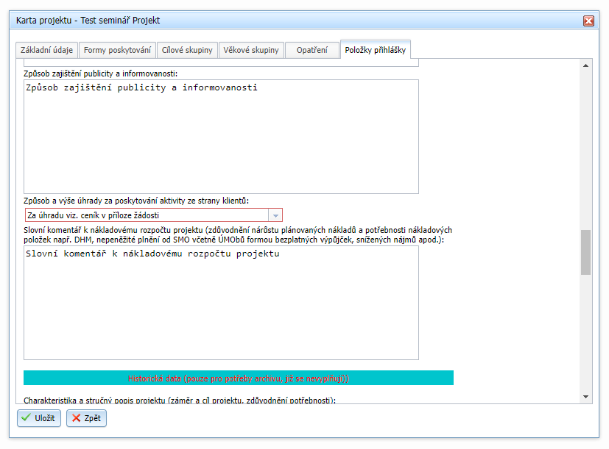
ČÁST Rozpočty/Projekty Karta projektu - Položky
Vyberte ze seznamu.
Zdůvodněte prosím nárůst nákladů a potřebnosti položek.

Slide 34
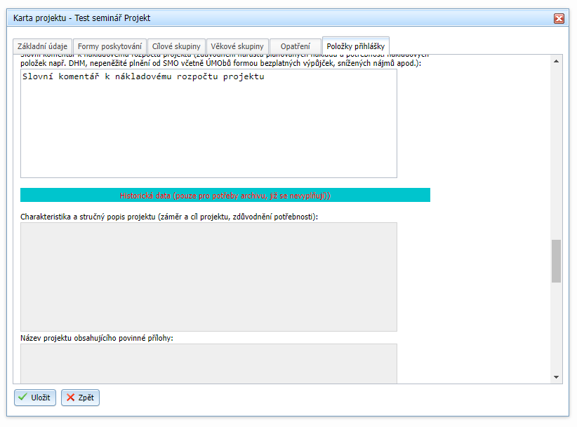
ČÁST Rozpočty/Projekty Karta projektu - Položky
Tyto NELZE VYPLNIT – jedná se o položky z předchozích let.

Slide 35
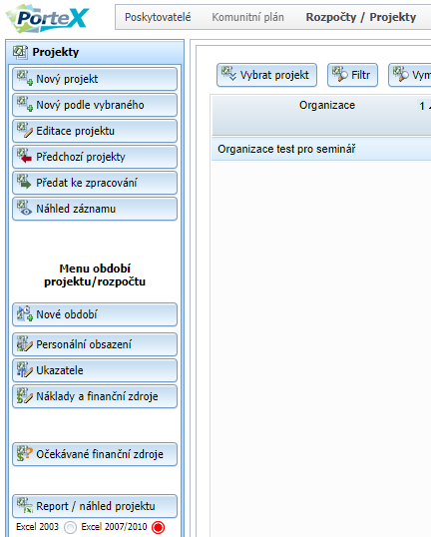
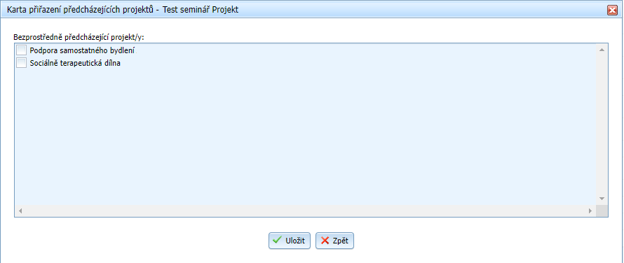
ČÁST Rozpočty/Projekty
Provázání projektu z předchozích let
Vyberete příslušný projekt a dáte uložit.
Prováží se Vám tak projekty z předchozích období.

Slide 36
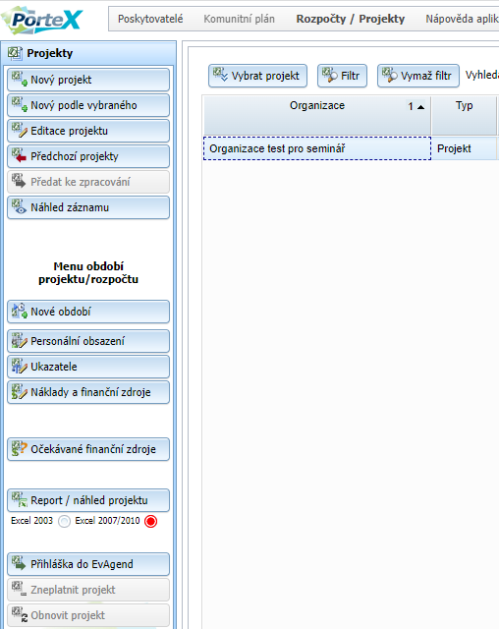
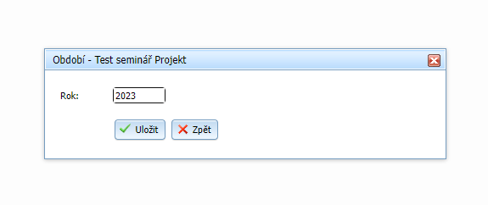
ČÁST Rozpočty/Projekty Karta projektu - Období

Slide 37
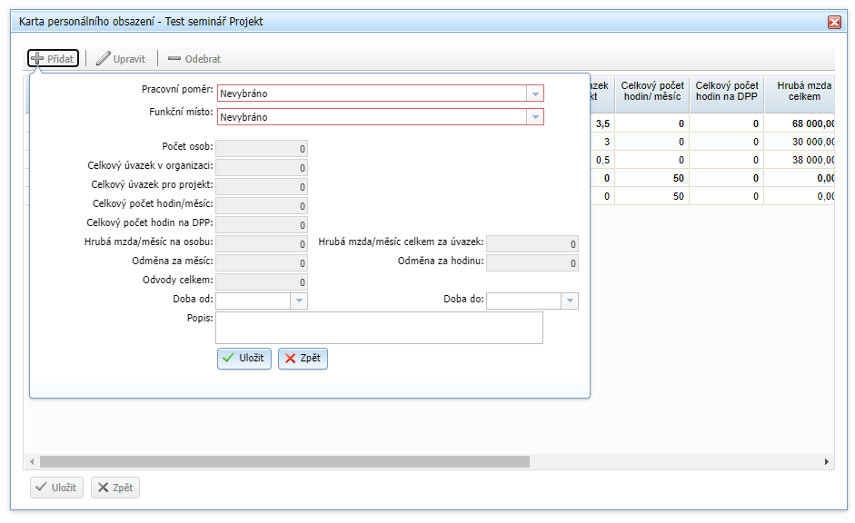
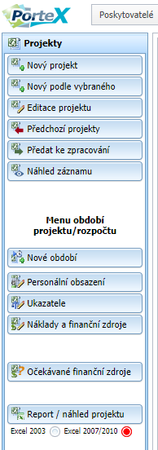
ČÁST Rozpočty/Projekty Personální obsazení
V případě kratšího pracovního poměru je nezbytné uvést konkrétní data – dle tohoto zadání jsou vypočítány mzdové náklady.

Slide 38
ČÁST Rozpočty/Projekty Personální obsazení
Jak vyplnit tabulku v případě dělení úvazku mezi více služeb?
Příklad:
Zaměstnanec je v organizaci zaměstnán na celý úvazek. Jeho úvazek je však dělen mezi 2 služby a celkem 4 pozice (2xPSS, 2xVedoucí služby).
Do počtu osob uvádíte podíl dle počtu pozic v jednotlivém projektu/službě (1 osoba na 2 pozice v projektu = 0,5), ve sloupci celkový úvazek je součet zrušen.

Slide 39
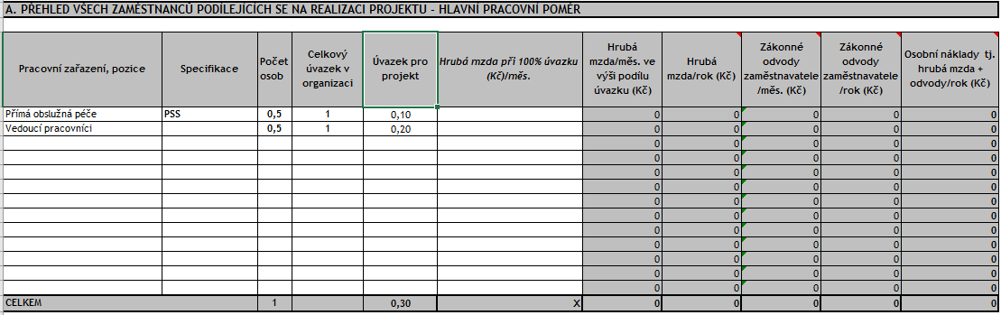
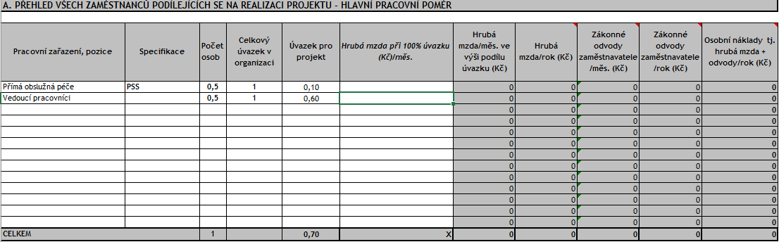
ČÁST Rozpočty/Projekty Personální obsazení
Jak vyplnit tabulku v případě dělení úvazku mezi více služeb?
Projekt/Služba č. 1
Projekt/Služba č.2

Slide 40
ČÁST Rozpočty/Projekty Personální obsazení
Jak vyplnit tabulku v případě dělení úvazku mezi více služeb?
Příklad:
zaměstnanec je v organizaci zaměstnán na částečný úvazek 0,8. Jeho úvazek je však dělen mezi 2 služby a celkem 4 pozice (2xPSS, 2xVedoucí služby).
Do počtu osob uvádíte podíl dle počtu pozic (1 osoba na 4 pozice = 0,25),
ve sloupci celkový úvazek je součet zrušen.

Slide 41
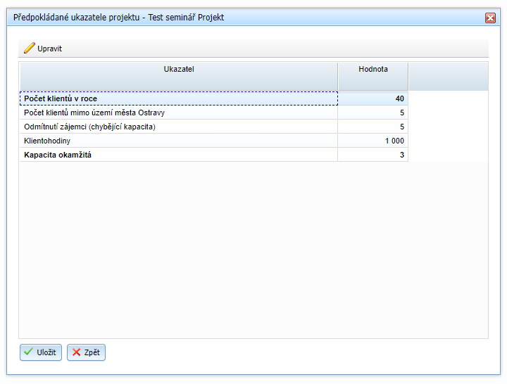
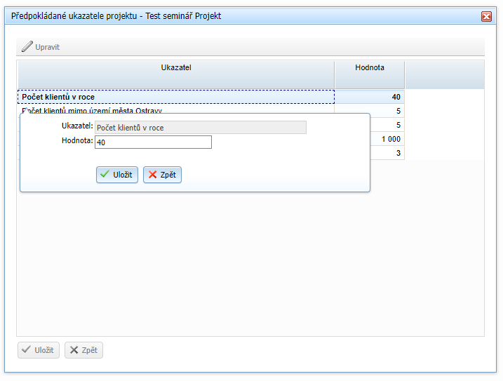
ČÁST Rozpočty/Projekty Ukazatele

Slide 42
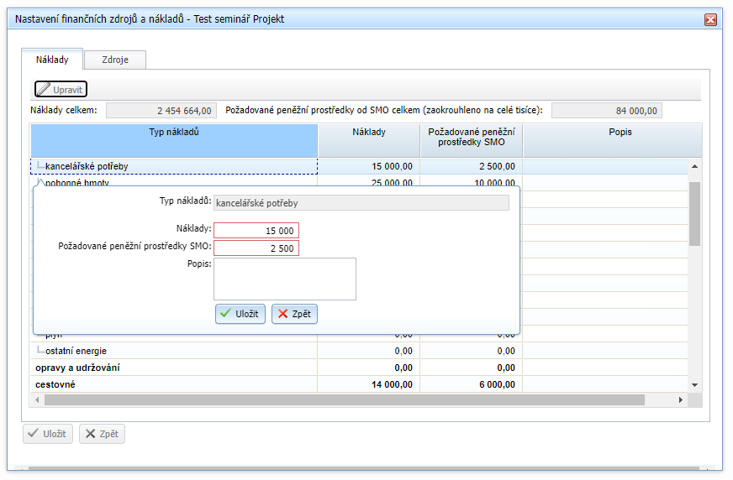
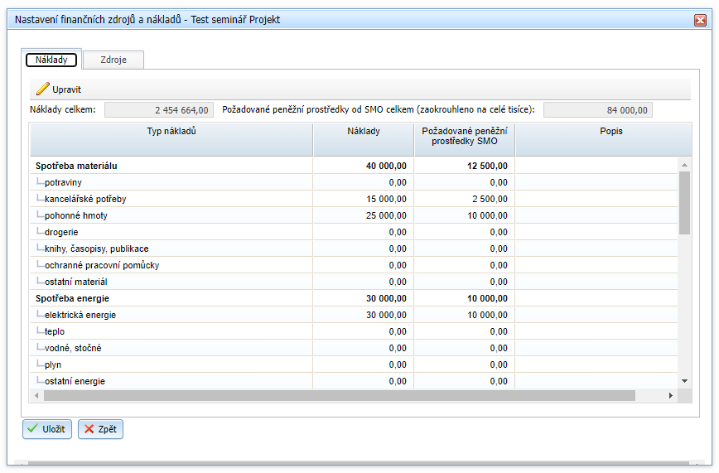
ČÁST Rozpočty/Projekty Náklady
Osobní náklady jsou automaticky vypočteny dle zadaného personálního zajištění.

Slide 43
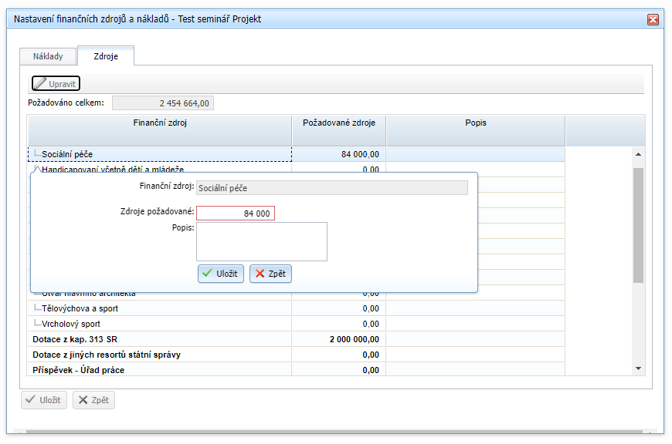
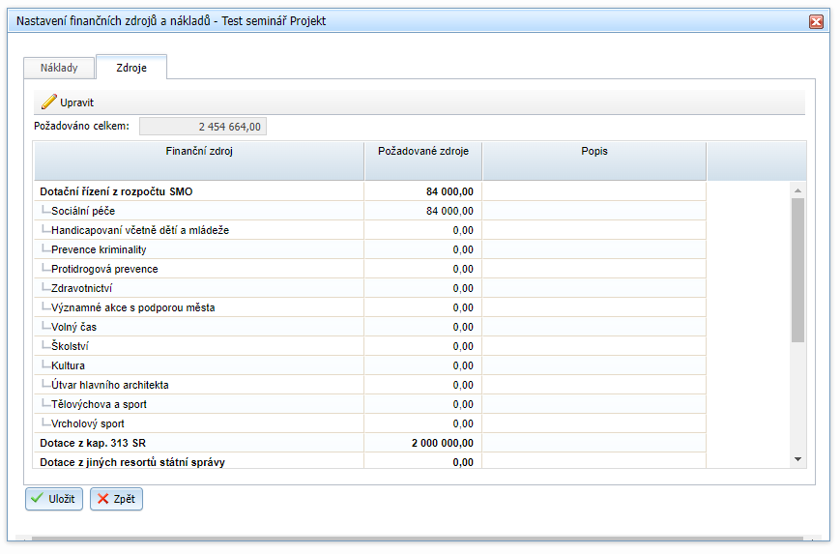
ČÁST Rozpočty/Projekty Zdroje

Slide 44
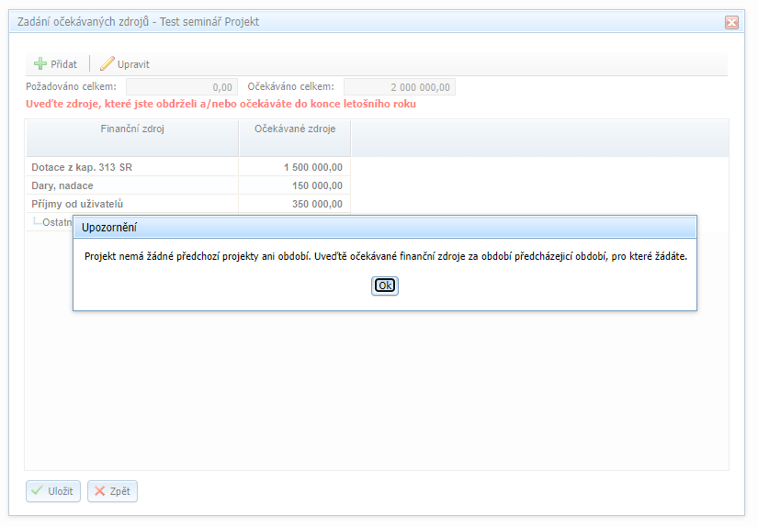
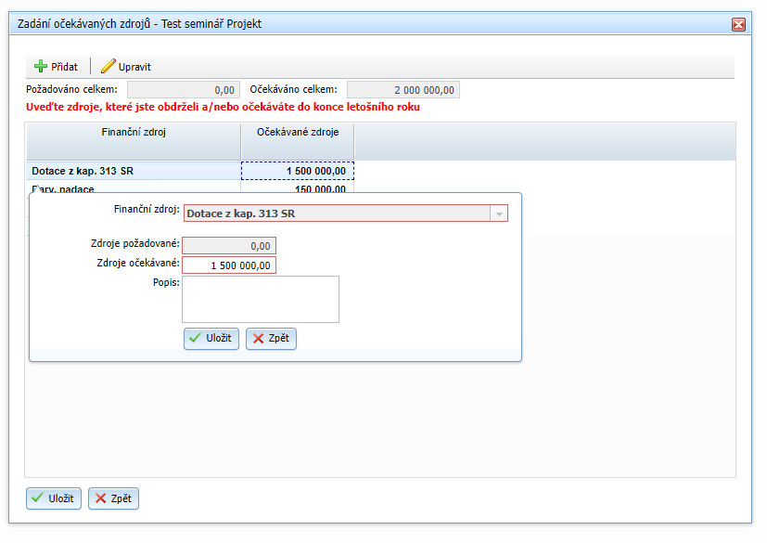
ČÁST Rozpočty/Projekty Očekávané fin. zdroje

Slide 45
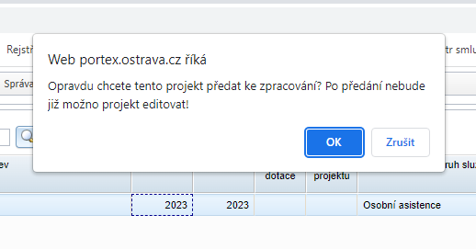
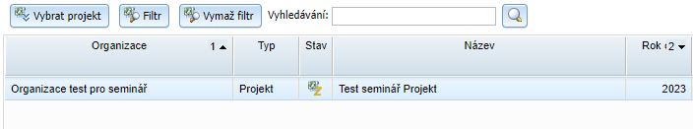
ČÁST Rozpočty/Projekty Předání ke zpracování

Slide 46
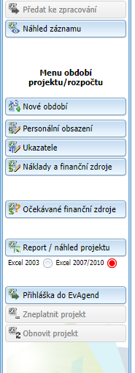
Přihláška EvAgend
nutná instalace programu 602xml filler
(https://www.602.cz/formfiller)
jednoduchý návod ke stažení programu a práci s formulářem najdete na webových stránkách SMO (aktuální výzva)

Slide 47
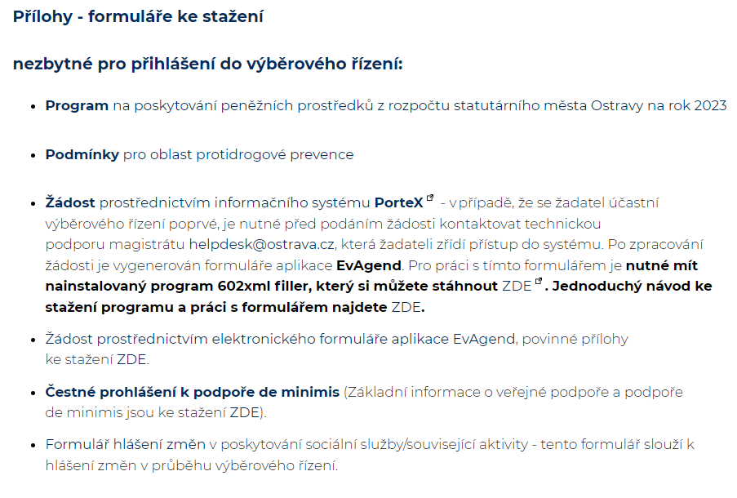
Oblast Protidrogová prevence – Související aktivity
žádost i povinné přílohy naleznete na webových stránkách

Slide 48
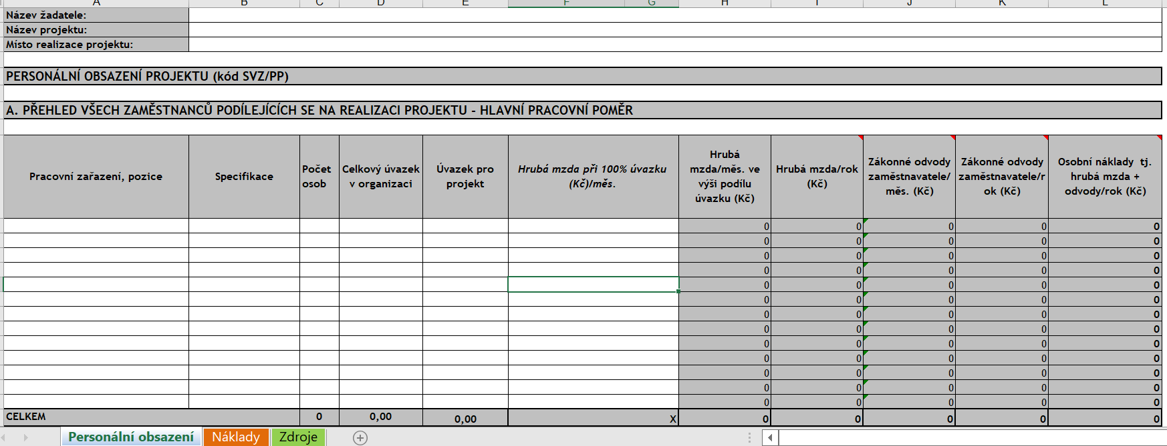
Oblast Protidrogová prevence – Související aktivity
povinné přílohy – Personální obsazení

Slide 49
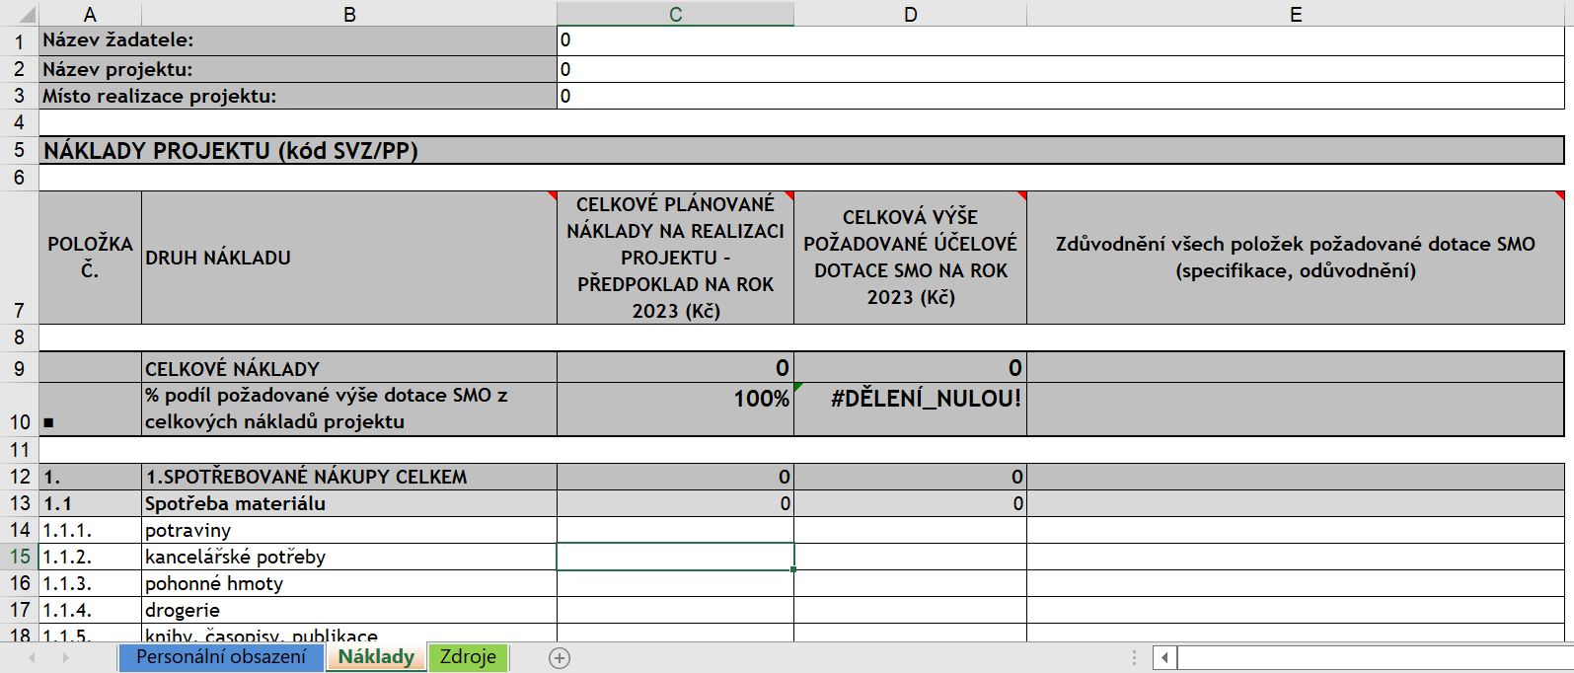
Oblast Protidrogová prevence – Související aktivity
povinné přílohy – Nákladový rozpočet projektu

Slide 50
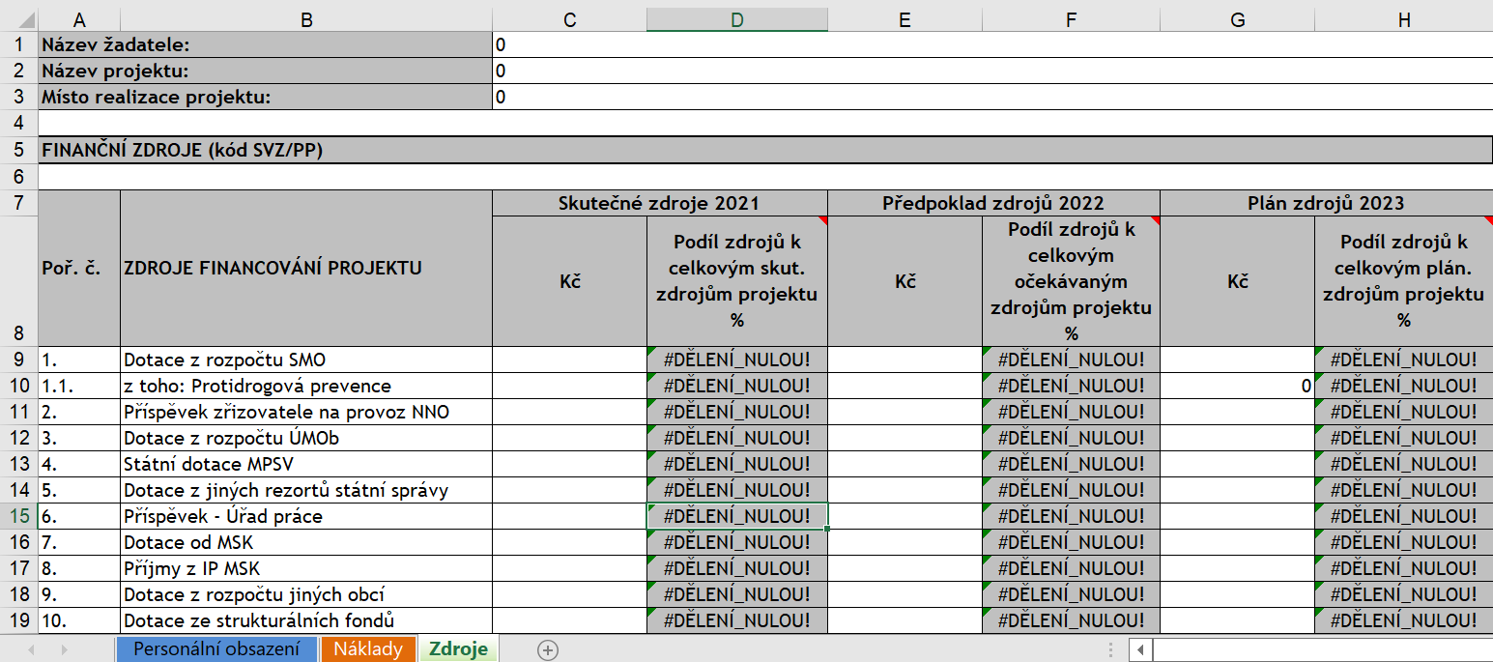
Oblast Protidrogová prevence – Související aktivity
povinné přílohy – Zdroje projektu

Slide 51
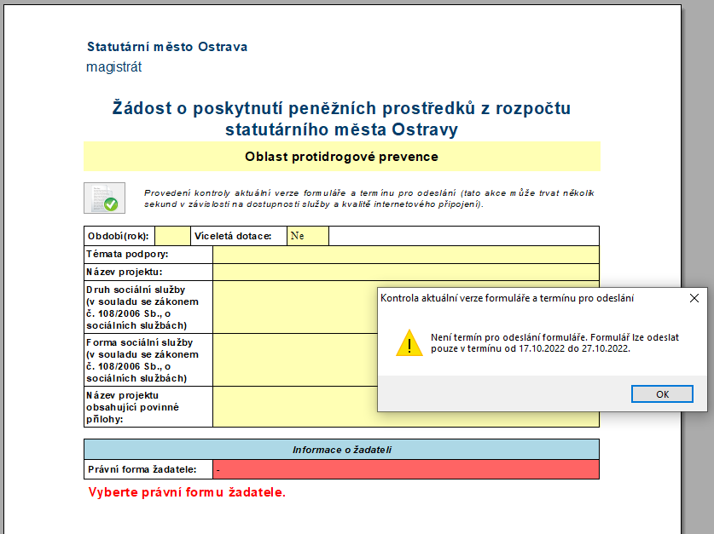
Žádost EvAgend

Slide 52
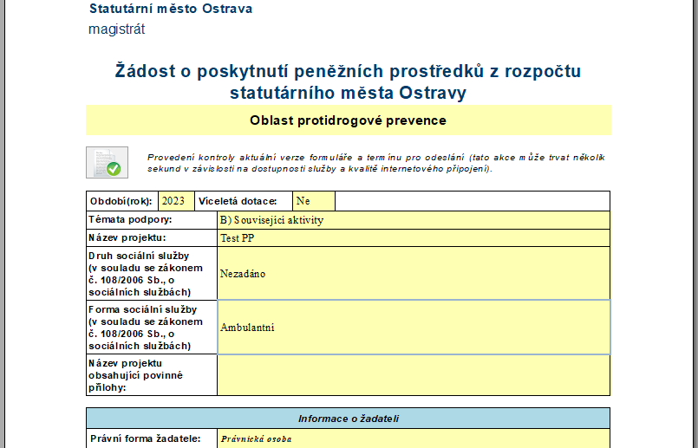
Žádost EvAgend
v případě podání více žádostí uvádějte přesný název dotační oblasti a název žádosti, ve které jsou přílohy vloženy

Slide 53
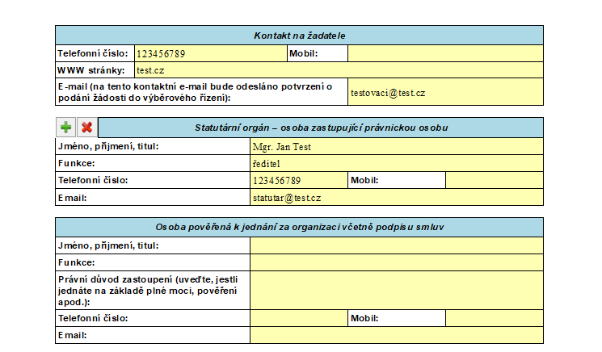
Žádost EvAgend

Slide 54
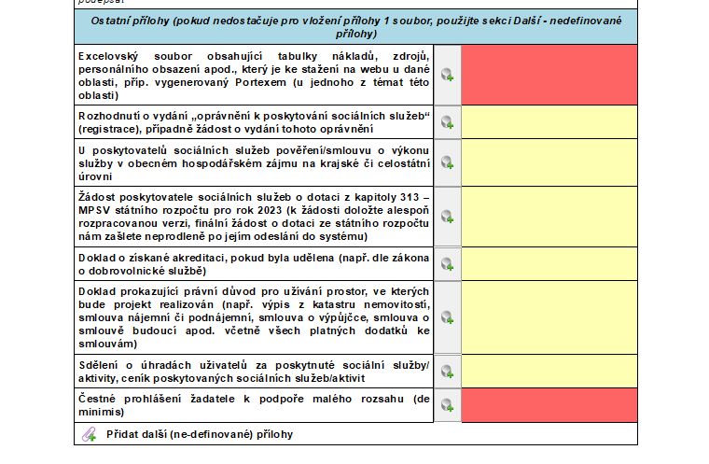
Žádost EvAgend

Slide 55
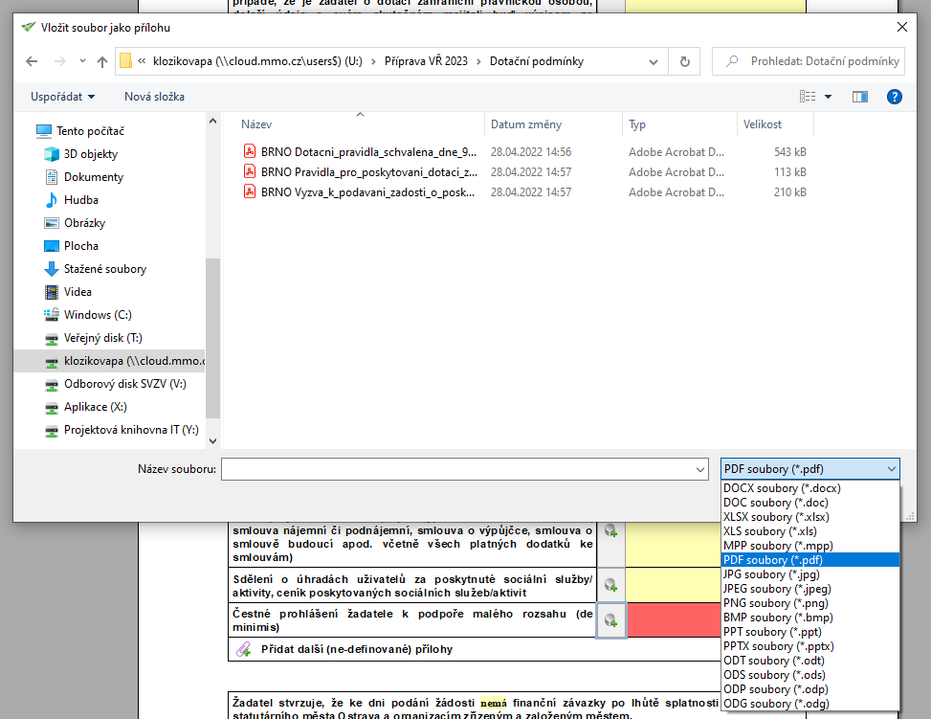
Žádost EvAgend

Slide 56
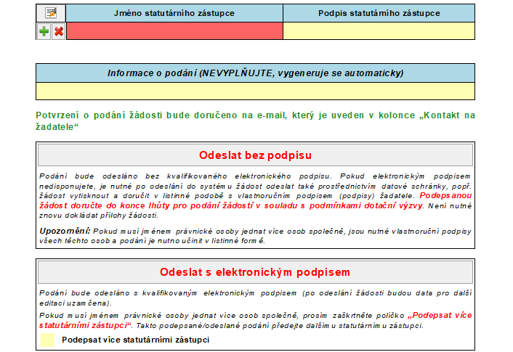
Žádost EvAgend

Slide 57
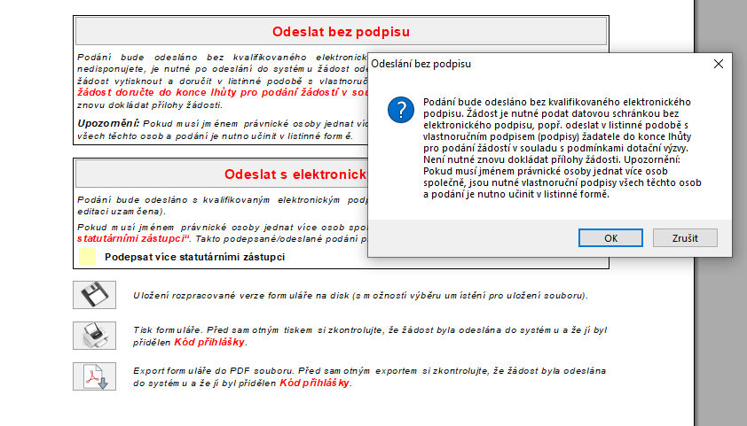
Žádost EvAgend

Slide 58
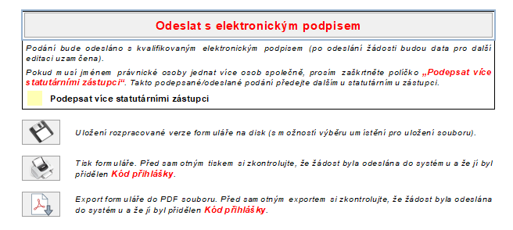
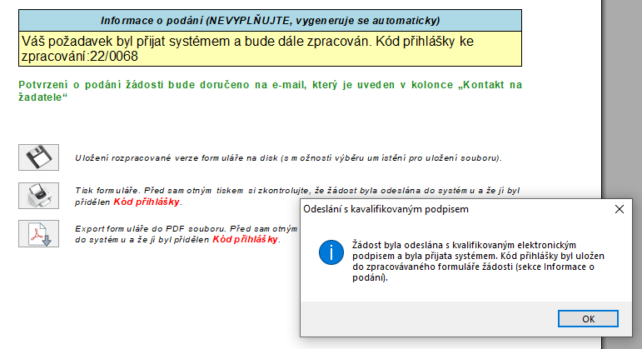
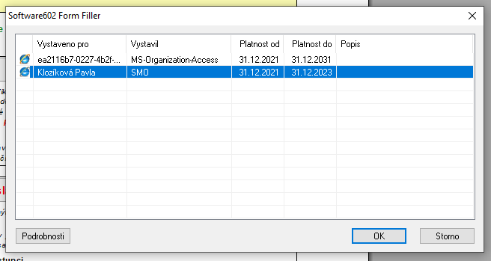
Žádost EvAgend

Slide 59
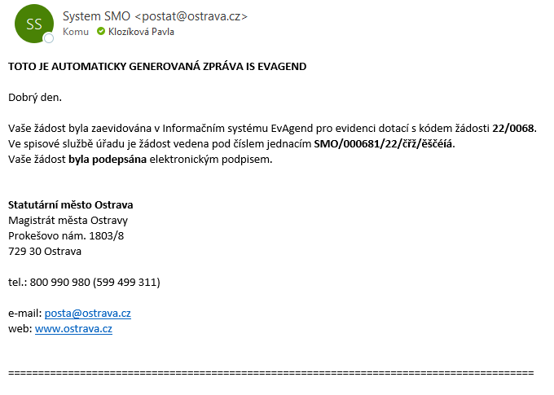
Žádost EvAgend – potvrzení do e-mailu
Informační e-mail nemusí přijít okamžitě, při vytížení systému může docházet ke zpoždění. VYČKEJTE.

Slide 60
Přílohy k žádosti
kopie smlouvy o založení běžného účtu – doporučujeme přiložit ke každé žádosti
při zastupování statutárního orgánu jinou osobou písemné zmocnění k zastupování – doporučujeme přiložit ke každé žádosti
statutárním orgánem podepsané čestné prohlášení žadatele k podpoře malého rozsahu (de minimis)
úplný výpis platných údajů a údajů, které byly vymazány bez náhrady nebo s nahrazením novými údaji, jedná-li se o evidující osobu podle zákona o evidenci skutečných majitelů
žádost poskytovatele sociálních služeb o dotaci z kapitoly 313 – MPSV státního rozpočtu pro rok 2023
!!! V případě, že jsou přílohy doložené jen k jedné žádosti, uvádět přesný název dotační oblasti a žádosti obsahující přílohy !!!
Notes:
Speciální kategorii opatření uvedených v Akčním plánu tvoří sociální služby. Jestliže bude obdržený projektový záměr naplňující určité opatření obsahovat rozvoj stávající sociální služby či vznik nové, musí být tento záměr v souladu s platným komunitním plánem, případně musí být jeho potřebnost uvedena v každoročním vyhodnocení komunitního plánu.
Důvodem je zajištění kontinuity ve financování nabízených sociálních služeb na území města. Pakliže nebude tato podmínka splněna, nebude daný projektový záměr v souladu s Plánem.
Zároveň platí, že organizace, která v rámci Akčního plánu rozvíjí stávající sociální službu, nebo nabízí službu novou, musí postupovat v souladu s platnou metodikou aktualizace Krajské sítě sociálních služeb v Moravskoslezském kraji, tj. požádat o zařazení sociální služby (se statusem optimální) do krajské sítě.
V rámci sběru absorpční kapacity a dle rozvojových cílů připravovaného 6. KP se sešlo celkem 17 projektových záměrů na rozvoj nebo vznik sociálních služeb.
V případě realizace těchto projektů činily v rámci rozpočtu města cca 10 mil. Kč ročně.
Veřejné zdroje – MPSV, KÚ MSK…

Slide 61
Přílohy k žádosti
při požadavku na spolufinancování nákladové položky „Nájemné“ a „Spotřeba energie“ doklad prokazující právní důvod pro užívání prostor (nájemní smlouva, výpis z katastru nemovitostí)
sdělení o úhradách uživatelů za poskytnuté sociální služby/aktivity, ceník poskytovaných sociálních služeb/souvisejících aktivit
vyjádření úřadu městského obvodu k činnosti organizace – vztahuje se k žádostem na zajištění služeb dle § 65 Sociálně aktivizační služby pro rodiny s dětmi dle zákona č. 108/2006 Sb.
Pouze v případě změny:
rozhodnutí o vydání „oprávnění k poskytování sociálních služeb“ (registrace)
u poskytovatelů sociálních služeb pověření/smlouvu o výkonu služby v obecném hospodářském zájmu na krajské či celostátní úrovni
doklad o získané akreditaci, pokud byla udělena (např. dle zákona o dobrovolnické službě)

Slide 62
Bezdlužnosti – Pozor změny!
nejsou povinnou přílohou žádosti
dokládají k žádosti pouze prvožadatelé
dokládáno samostatným podáním mimo výběrové řízení a závěrečné vyúčtování projektu!
Notes:
Projekty Domovník-preventista zatím plánované v městských obvodech: Mariánské Hory a Hulváky, Ostrava-Jih a Poruba.

Slide 63
Bezdlužnosti – Pozor změny!
Doložit do 15.2.2023!!!
způsob podání:
  datovou zprávou
  e-mailem
  fyzicky v prosté kopii
  Zvolte pouze jednu z nabízených možností!
dokládání: jednou za žadatele v rámci oblastí podpory spravovaných odborem sociálních věcí a zdravotnictví
  prokázání bezdlužnosti – nejdříve ke dni 1.1.2023
Notes:
Projekty Domovník-preventista zatím plánované v městských obvodech: Mariánské Hory a Hulváky, Ostrava-Jih a Poruba.

Slide 64
Žádost a její odeslání
  místo realizace:
    neuvádějte široký popis
    uvádějte faktická místa realizace služby popř. zázemí pracovníků, lokalitu
osoba pověřená k jednání za organizaci včetně podpisu smluv
  pečlivě vyplňujte včetně titulů před a za jménem z důvodu využití pro smlouvu
kopírování žádostí z předchozích období
  aktualizovat zkopírované údaje
Notes:
Základním východiskem pro zpracování městské Strategie ne národní Strategie prevence kriminality, postavena na základních pilířích A – B (současně jsou to priority naší městské Strategie)

Slide 65
Žádost a její odeslání
vykazování ukazatelů
  pečlivě vyplňovat příslušné ukazatele
odeslání žádosti
  s elektronickým podpisem
  datovou zprávou
  fyzicky s vlastnoručním podpisem (v případě že nedisponujete elektronickým podpisem nebo nevlastníte datovou schránku)
  !!! Vyberte vždy jen jednu variantu odeslání !!!

Slide 66
Povinnosti příjemce dotace
  dokládání jmenného seznamu zaměstnanců podílejících se na realizaci projektu do 30 dnů od podpisu smlouvy
  hlášení změn v realizaci projektu – na předepsaném formuláři dostupném na webu
  pololetní zpráva o realizaci projektu – do 31.7.2023
  sledování příslušných ukazatelů projektu
  žádost o změnu smlouvy při:
    změně sídla organizace
    změně/rozšíření místa realizace projektu
    změně/doplnění účelu použití dotace
    změně bankovního účtu

Slide 67
Statutární město Ostrava
Odbor sociálních věcí a zdravotnictví
Přestávka

